Slide 1
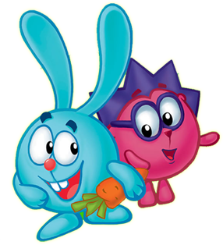
Учимся играя
«Ориентировка в пространстве»

Slide 2


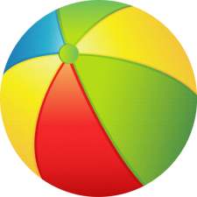
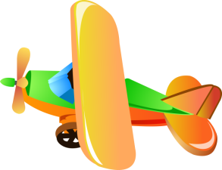
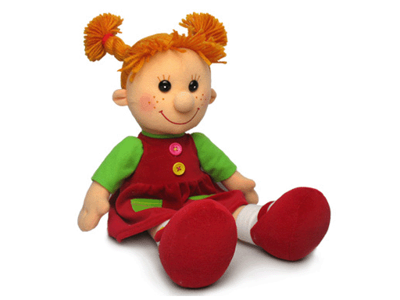
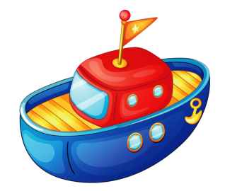
ЧТО НАХОДИТСЯ СЛЕВА ВНИЗУ?

Slide 3
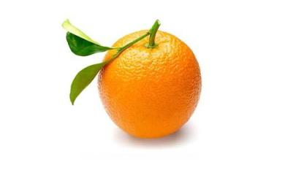
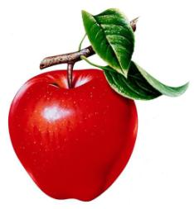
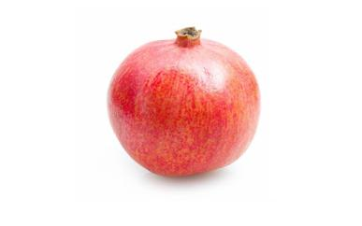
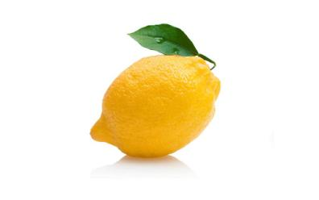
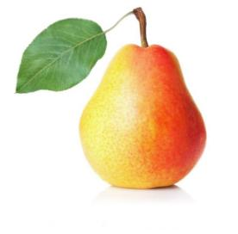
ЧТО НАХОДИТСЯ ВВЕРХУ СПРАВА?

Slide 4
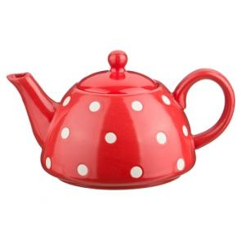
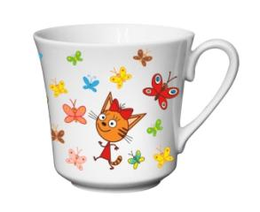
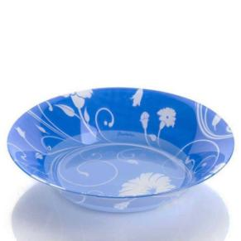
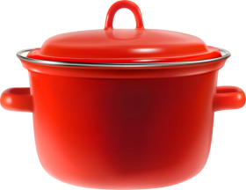
ЧТО НАХОДИТСЯ СЛЕВА ВВЕРХУ?

Slide 5
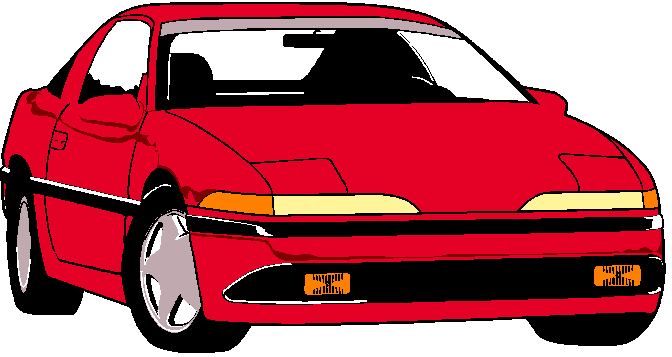
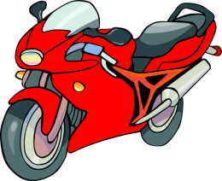

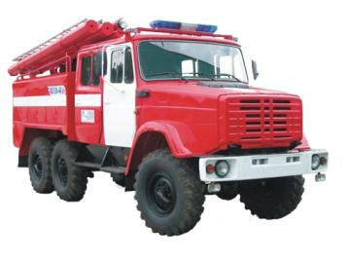

ЧТО НАХОДИТСЯ СПРАВА ВНИЗУ?

Slide 6


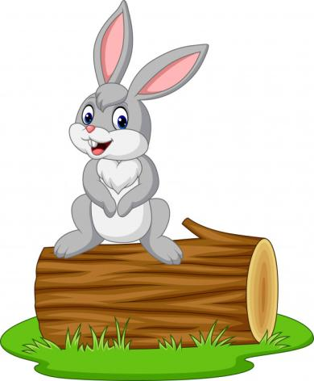

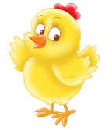

КТО НА КАРТИНКЕ НАРИСОВАН ВЫШЕ ЗАЙЧИКА? А КТО НИЖЕ?

Slide 7
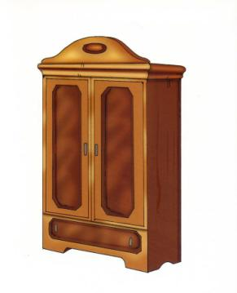

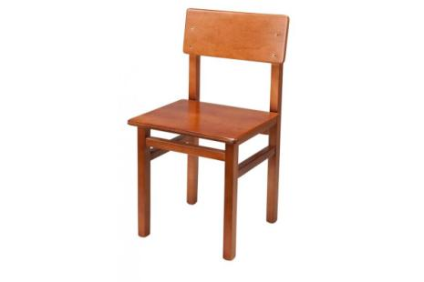
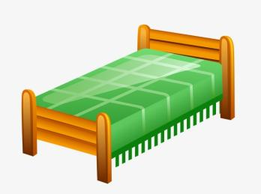
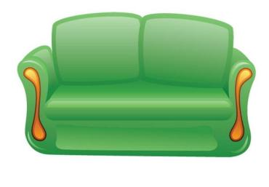
ЧТО НАХОДИТСЯ ПО СЕРЕДИНЕ?

Slide 8
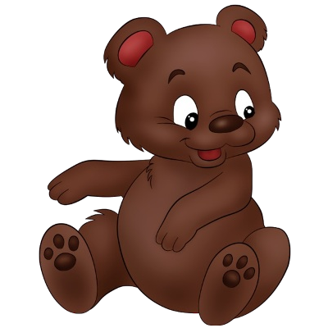

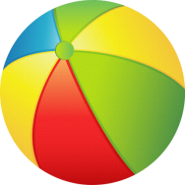
ЧТО НАХОДИТСЯ СЛЕВА ОТ МИШКИ?

Slide 9






КАКАЯ ПТИЧКА СИДИТ ВЫШЕ ВСЕХ, А КАКАЯ НИЖЕ ВСЕХ? СКОЛЬКО ПТИЧЕК СИДИТ СПРАВА, А СКОЛЬКО СЛЕВА?

Slide 10






СОСЧИТАЙ, СКОЛЬКО ЗВЕЗДОЛЕТОВ ЛЕТИТ НА ПРАВО, СКОЛЬКО НА ЛЕВО, СКОЛЬКО ВВЕРХ И ВНИЗ?

Slide 11

МОЛОДЦЫ!

